Slide 1
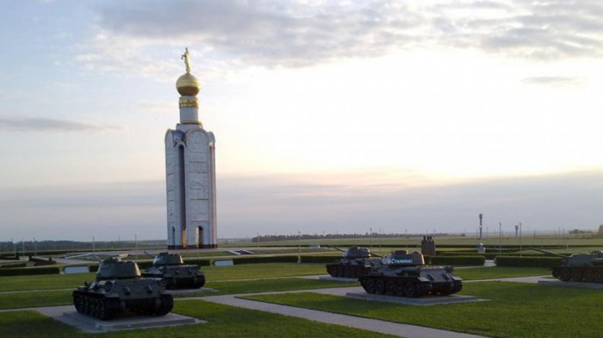
МОУ «Ракитянская средняя общеобразовательная школа №3 имени Н.Н. Федутенко»
Ракитянского района Белгородской области
Проект «ВИРТУАЛЬНАЯ экскурсия «Третье ратное поле России – наша гордость и слава!
к уроку окружающего мира
«Героические страницы нашей Родины»
4 класс
Автор: Луценко Светлана Григорьевна
Учитель начальных классов

Slide 2
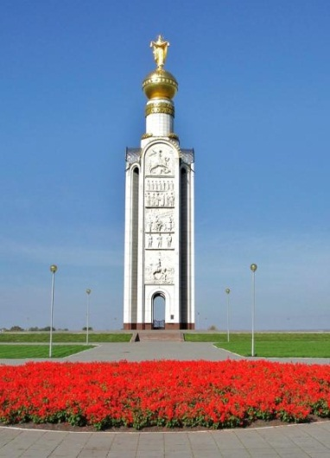
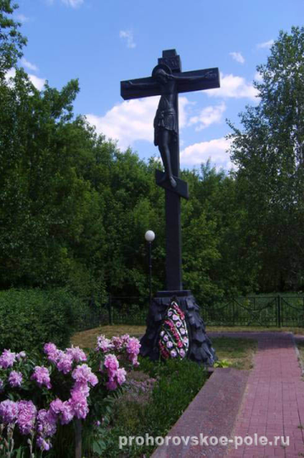
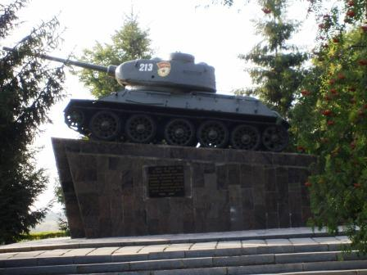
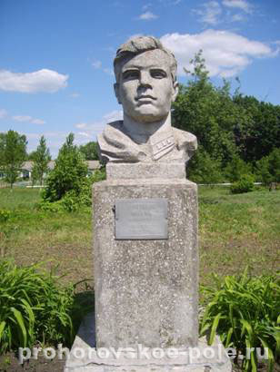

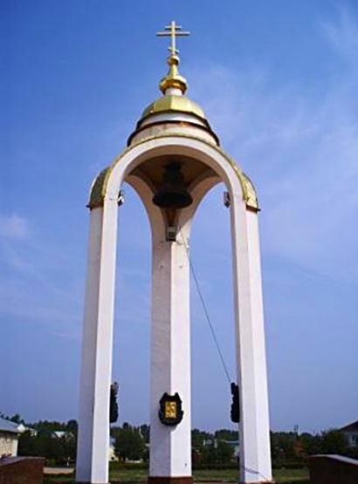
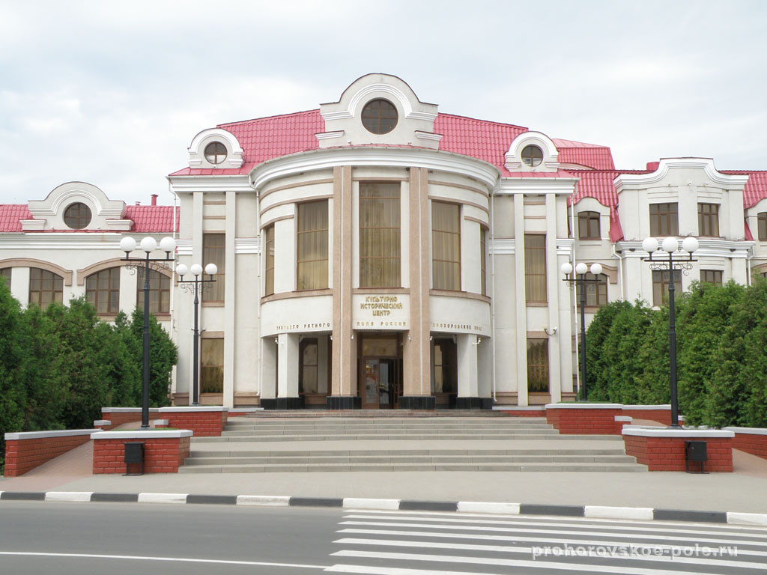
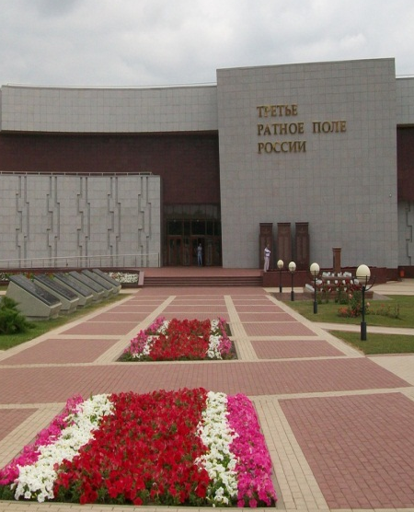
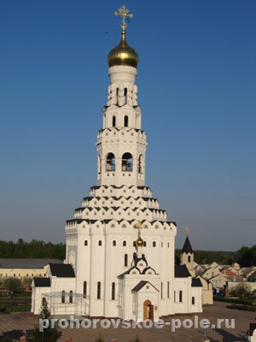
Звонница на Прохоровском поле
Воинское захоронение в хуторе Сторожевое
Памятник советским танкистам
Памятник герою Советского союза П.И. Штепному
Колокол единения
Культурно – исторический центр
Музей боевой славы
Храм святых Перта и Павла

Slide 3
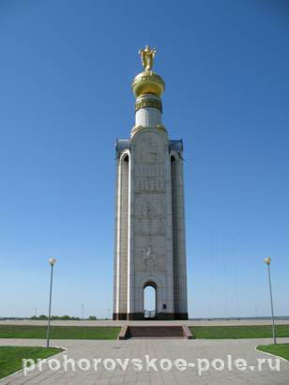
Памятник Победы – Звонница на Прохоровском поле
Главным памятником музея-заповедника является Памятник Победы – Звонница (автор проекта - В.М.Клыков), высотой 59 метров. Она состоит из четырех белокаменных пилонов, олицетворяющих четыре года войны.
Венчает пилоны золотая сфера - символ солнца, исторический символ Русской державы.
Над сферой возвышается семиметровая скульптура Покрова Пресвятой Богородицы - заступницы и защитницы России. Над пилонами в круглой части из белого мрамора золотом сияют слова из Священного Писания: «Больше сея любве никтоже имать, да кто душу свою положит за други своя». У основания мраморного барабана расположен золоченный лавровый венок - символ немеркнущей славы всех павших за свое Отечество на этом поле.

Slide 4
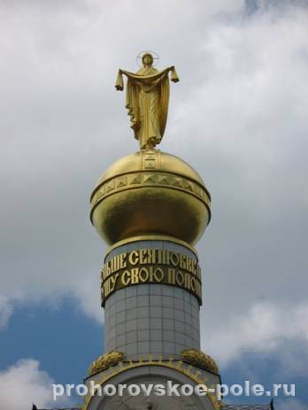
Внутри Звонницы, под куполом, подвешен колокол весом 3,5 тонны. Три раза в час бьет колокол, оповещая ударами о великой роли трех ратных полей в истории России: первый звон напоминает о героях Куликова поля, избавителях Руси от монголо-татар; второй - о битве на Бородинском поле, остановившей нашествие наполеоновских войск; третий звон - память о Прохоровском сражении, переломившем ход войны с гитлеровской Германией.

Slide 5
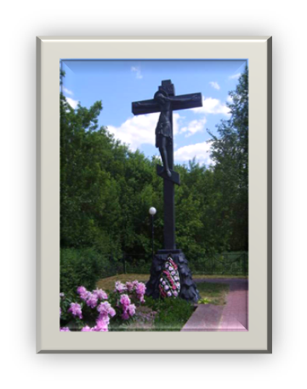

Воинское захоронение в хуторе Сторожевое
Одно из самых крупных захоронений на Прохоровском поле расположено в селе Сторожевое. Во время войны здесь нашли свой вечный покой более 400 человек. Начиная с 1988 года в могилу производятся перезахоронения воинов, погибших на прохоровской земле. 12 июля 1994 года на могиле установлен Поклонный крест, который выполнен и принесен в дар известным скульптором В.М.Клыковым.

Slide 6
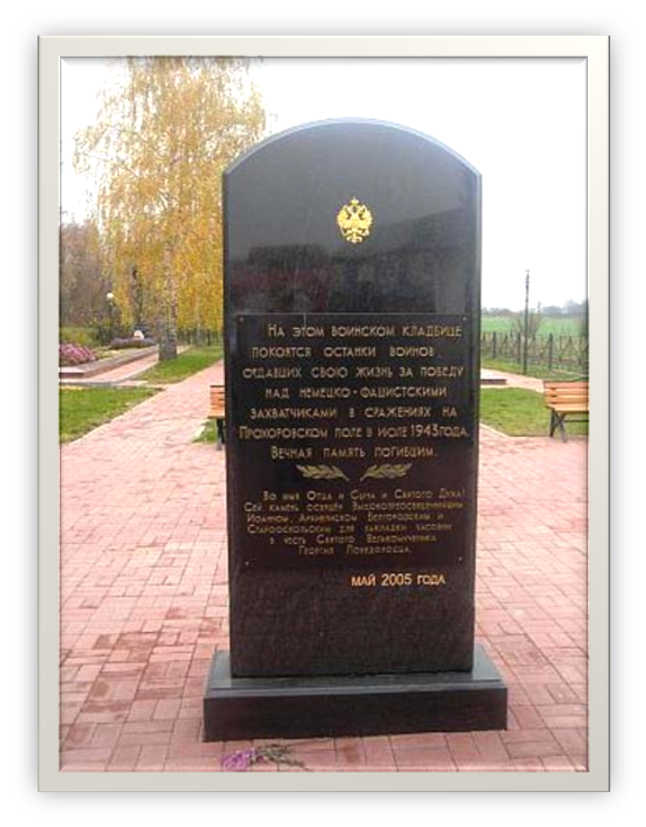
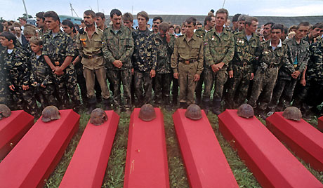
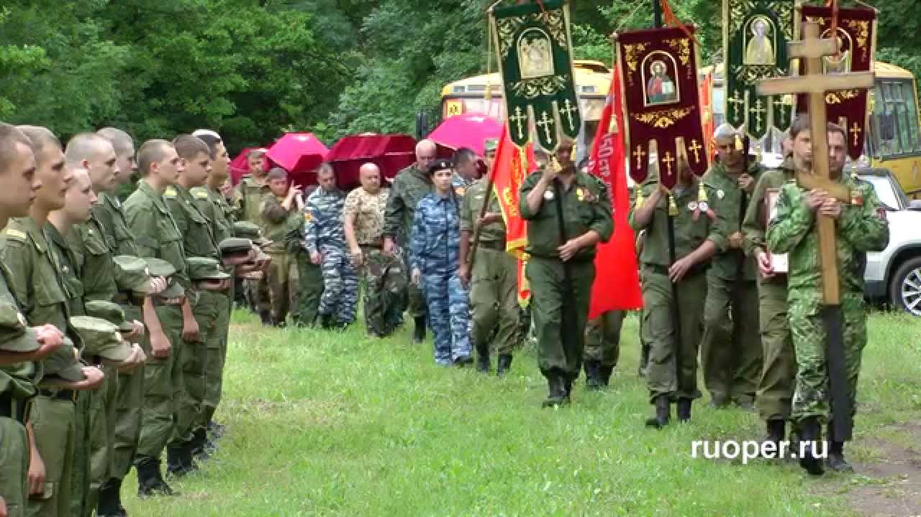


Slide 7
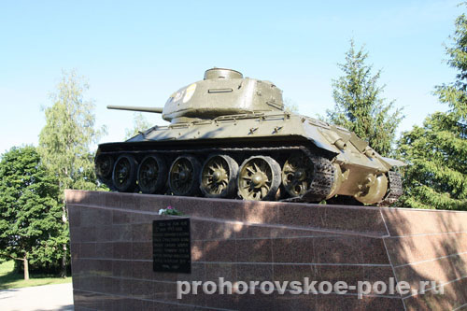

Памятник советским танкистам
Сражение пол Прохоровкой в июле 1943-го длилось более недели, и победа в нем ковалась усилиями всех родов войск. Исключительное мужество и героизм проявили артиллеристы, всю тяжесть танковых атак испытали на себе пехотинцы. Но 12 июля, в кульминационный день боев, основной удар приняли на себя танкисты.
Их стойкость и самопожертвование во многом решили исход сражения. Потому и первым памятником, увековечившим подвиг героев, стала боевая машина.

Slide 8

Памятный знак на месте подвига лейтенанта П.И. Штепного
В излучине реки Псел на высоте 226,6 12 июля 1943 года в противоборство с танками дивизии СС «Мертвая голова» вступили воины взвода бронебойщиков под командованием старшего лейтенанта П.И.Шпетного. В этом бою погибли смертью храбрых все девять человек взвода ПТР, подбив семь танков противника. Их мужество оказалось сильнее 60-тонных бронированных громадин. П.И.Шпетному присвоено звание Героя Советского Союза посмертно. В 1981 году на месте подвига установлен памятный знак, а в селе Прелестное бюст герою.

Slide 9

Колокол единения
З мая 2000 года была открыта памятная ротонда «Колокол единения трех славянских братских народов». Идея создания символа единения трех братских народов принадлежит архиепископу Белгородскому и Старооскольскому Иоанну и главе администрации Белгородской области Е.С.Савченко. Замысел воплотили архитекторы В.В.Перцев и В.А.Турченко. Ротонда представляет собой пятнадцатиметровое сооружение из трех арок, которые органично вписаны в круг и увенчаны куполом с православным крестом.
Под куполом расположен Колокол единения трех братских народов - России, Украины и Белоруссии, на котором начертаны слова Преподобного Сергия Радонежского: «Любовью и единением спасем ся». На среднем поясе Колокола изображены четыре иконы: Святая Троица Андрея Рублева, преподобного Сергия Радонежского, равноапостольного князя Владимира, преподобной Евфросинии Полоцкой.

Slide 10
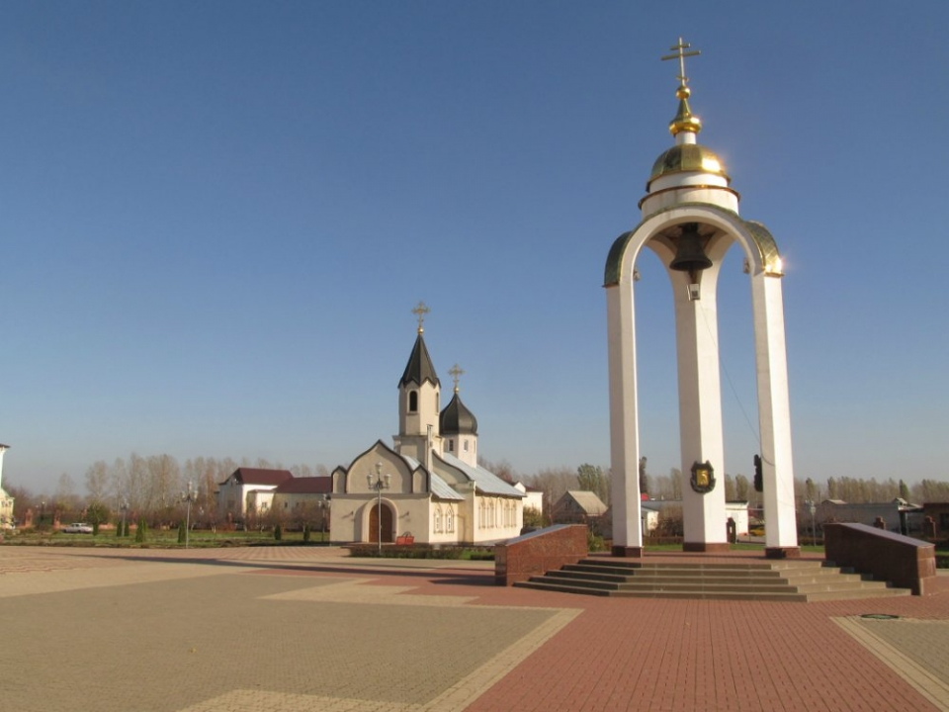


Slide 11
Культурно – исторический центр «Третье ратное поле России»
Культурно-исторический центр музея-заповедника является одним из лучших в регионе. В нем находятся гостинница на 50 мест с одно- и двухместными номерами, концертный зал на 120 мест и зал переговоров на 20 мест, бар, трапезная и банкетный зал. Здесь организуются выставки, фольклорные праздники, проводятся литературно-патриотические чтения «Прохоровское поле», презентации, конференции. В здании центра размещается библиотека Н.И.Рыжкова.

Slide 12
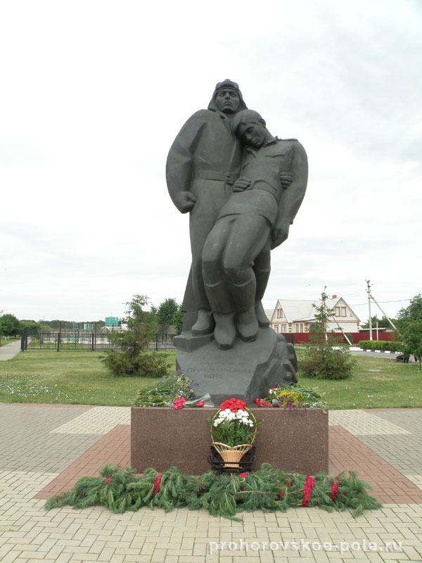
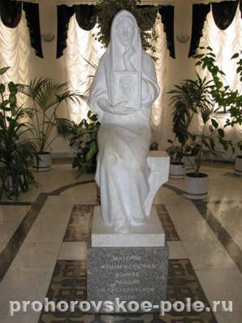
Рядом с Центром находится скульптурная композиция «Воинам, павшим на Прохоровском поле» (автор Ф.Согоян).

Slide 13
Музей боевой славы
«Третье ратное поле России»
Память о великих деяниях нашего народа вызвала к жизни массовое патриотическое движение. Пик его приходится на 60-70-е годы. Именно в это время по стране создаётся сеть музеев, главная тема экспозиции которых – тема военного патриотизма. С этого времени начинается и история Прохоровского музея. Инициаторами его создания стали Райком партии и ветераны Великой Отечественной войны, а исполнителями - учителя и школьники Прохоровской школы. По всей стране были разосланы сотни писем и проведена большая поисковая работа, прежде чем появилась возможность 12 июля 1970 года открыть небольшую комнату боевой и трудовой славы. Огромную работу по переписке с участниками Прохоровского сражения провёл заведующий отделом редакции Михаил Афанасьевич Сабельников, который всю свою жизнь посвятил увековечиванию солдатского подвига. После посещения посёлка Главным Маршалом бронетанковых войск Ротмистровым Павлом Алексеевичем 17 февраля 1971 года, комната боевой славы была значительно пополнена экспонатами. Поэтому возникла необходимость в выделении под музей специального здания. Решением исполкома районного Совета от 19 октября 1972 года в посёлке был открыт музей, экспозиция которого разместилась на площади 55 кв.м. В 1977 году «Музей Прохоровского танкового сражения» становится филиалом Белгородского областного краеведческого музея. Первым директором музея стал Игнат Николаевич Ефименко.

Slide 14
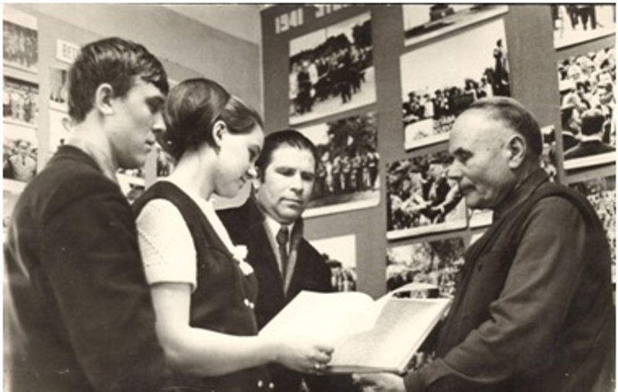

Slide 15
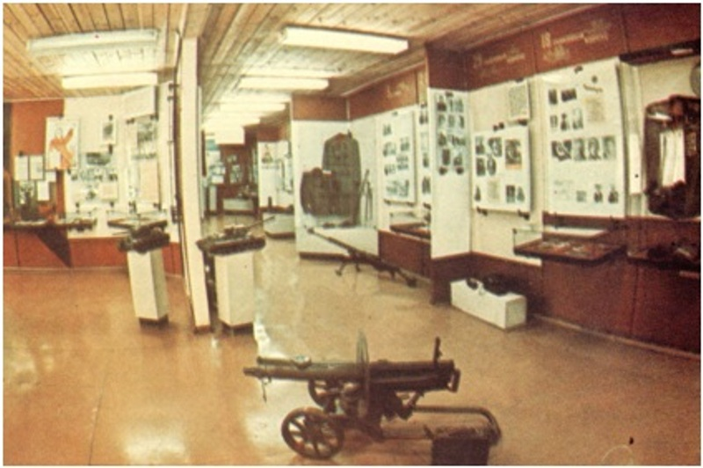
К 40-летию боёв под Прохоровкой для музея было выделено более просторное помещение. Но уже спустя 10 лет и это помещение стало тесным. И опять ветераны выступили с инициативой строительства нового музея. Совет ветеранов выпустил обращение «Построим народный музей», которое разошлось по всей стране.

Slide 16
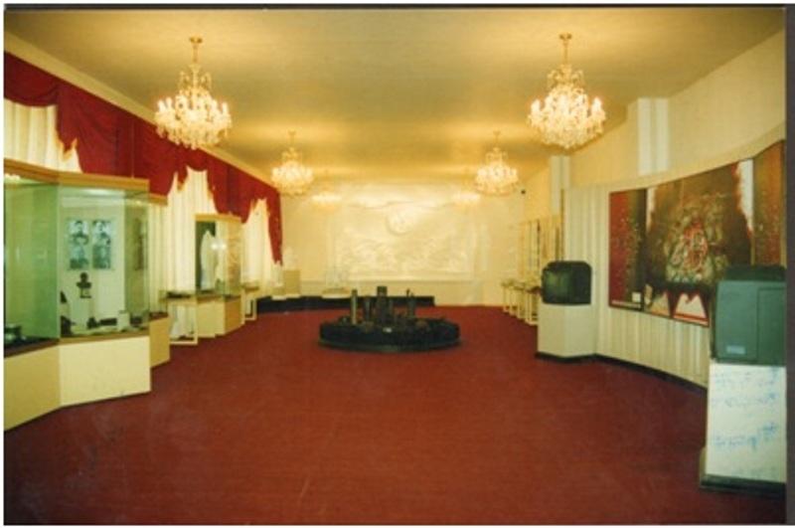
3 мая 1995 года к 50-летию Великой Победы в новом здании Дворца культуры в соответствии с федеральной программой подготовки к юбилею Победы открылась новая экспозиция музея истории Прохоровского танкового сражения.

Slide 17
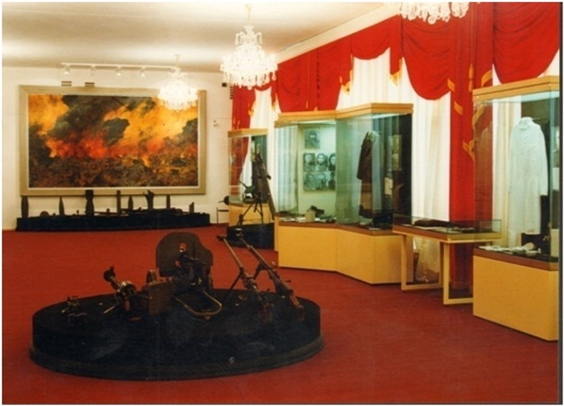
Её создатели научные сотрудники Прохоровского музея, зам.директора Белгородского областного краеведческого музея Шатерникова Н.И и художники-оформители Московского центра «Государственный исторический музей». Экспозиция музея разместившаяся в трёх залах, рассказывала непосредственно о Прохоровском сражении и истории земли, на которой произошла великая битва.

Slide 18
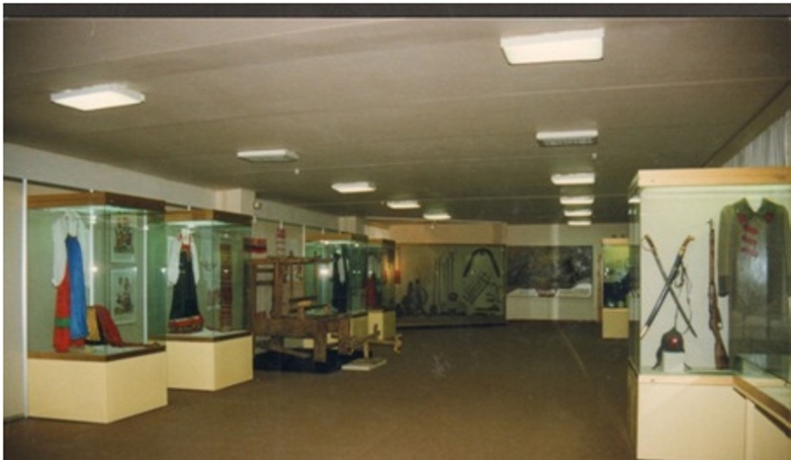
В 2009 году музей был награждён почётным знаком «За активную работу по патриотическому воспитанию граждан Российской Федерации». В 2009 году прошёл областной конкурс «Семь чудес Белгородчины».В номинации «Культурный или исторический объект» победителем признан Государственный военно-исторический музей-заповедник «Прохоровское поле».

Slide 19
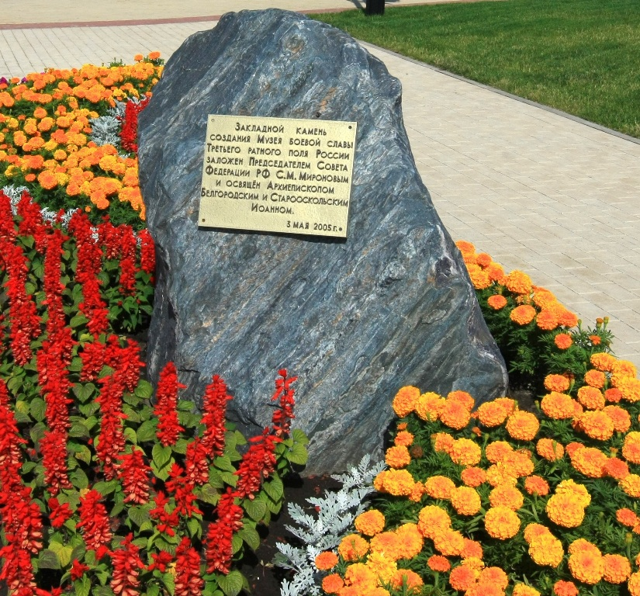
В 2010 году наша страна отмечала юбилейную дату – 65-летие Победы советского народа в Великой Отечественной войне. К этой дате было принято решение построить музей боевой славы Третьего ратного поля России.

Slide 20
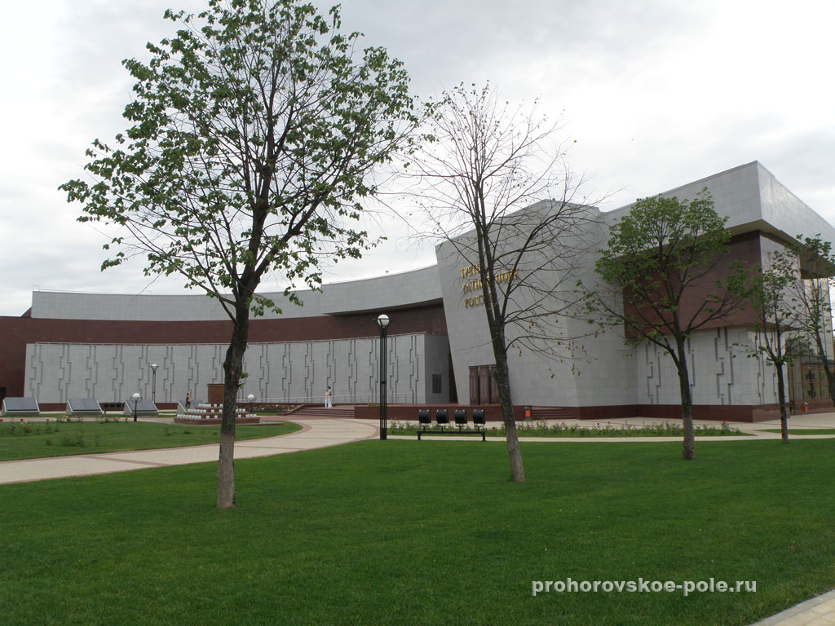
2 мая 2010 года распахнул свои двери музей «Третье ратное поле России». Это явилось знаменательным событием не только для Белгородчины, но и всей России в целом. Введён в эксплуатацию современный музейный комплекс общей площадью 5000 кв.м. Он составляет единый архитектурный ансамбль с Петропавловским храмом и культурно-историческим центром «Третье ратное поле России «Прохоровское поле». Архитектурной доминантой при этом остаётся храм Первоверховных апостолов Петра и Павла.

Slide 21
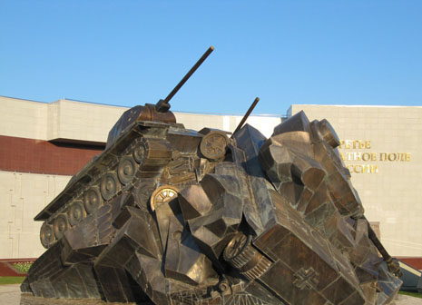

В центре предмузейной площади величественная скульптурно-художественная композиция «Танковое сражение под Прохоровкой. Таран». Это композиция – символ, олицетворяющая героизм советских воинов. Это - Прохоровское сражение в миниатюре, тем не менее в полной мере передающее накал сражения.

Slide 22
Храм святых Петра и Павла
К 50-летию празднования Великой Победы советского народа над фашистской Германией 3 мая 1995 года в поселке Прохоровка зазвонили колокола, разнося благую весть об открытии новой духовной святыни – храма святых первоверховных апостолов Петра и Павла. При огромном стечении жителей и гостей района храм освятил Патриарх Московский и всея Руси Алексий II.

Slide 23
Интернет – источники:
http://www.prohorovskoe-pole.ru/
http://russights.ru/post_1339540227.html
http://yandex.ru/video/
https://yandex.ru/images/
http://www.rutraveller.ru/place/50134

